Slide 1
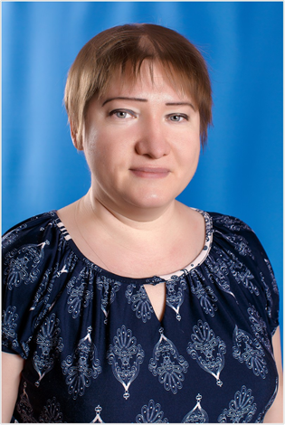
Копылова Елена Анатольевна, 18.01.1973г.р., воспитатель Уровень образования: средне-профессиональное, Нижнетагильское педагогическое училище № 1, диплом СТ № 687470 выдан 23.06.1993г. Специальность/Направление: дошкольное воспитание, воспитатель в дошкольных учреждениях Уровень квалификации: первая квалификационная категория Сведения о повышении квалификации: - «Проектирование деятельности педагога дошкольного образования в соответствии с ФГОС ДО» 120ч., 2014г. - «Оказание первой помощи работниками образовательных организаций», Нижнетагильский филиал госуд. автономного образоват. учреждения дополнительного проф. образования Свердловской области «Институт развития образования», апрель 2018г.; - «Разработка рабочей программы педагога ДОО в соответствии с ФГОС ДО», ООО «АИСТ» УЦ «Всеобуч», май – июнь 2018г. Общий стаж работы: 26 лет Стаж работы по специальности: 26 лет Информация о наличии учёной степени, учёного звания: нет

